Slide 1
들어가기에 앞서

Slide 2
육하 원칙 누가,언제,어디서, 무엇을,어떻게,왜

Slide 3
무엇을 할 것인가?

Slide 4
어떻게 할 것인가?

Slide 5
기술동향?

Slide 6
Restful API? 안드로이드 네트워크? 프로그래밍 언어는?

Slide 7
정답이 아니라 질문? ???????????

Slide 8
Generalize vs Specialize

Slide 9

난 한놈만 판다. 한놈 끝까지
그런데 무엇을? 어떻게?

Slide 10
아무거나? 뭐라도? Nope! 총망라해서 정리… 그리고 버린다…

Slide 11
Question 1. Platform이란 무엇인가?

Slide 12
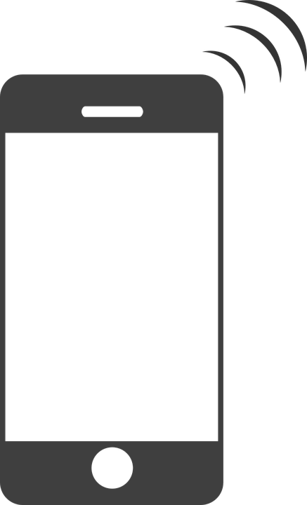
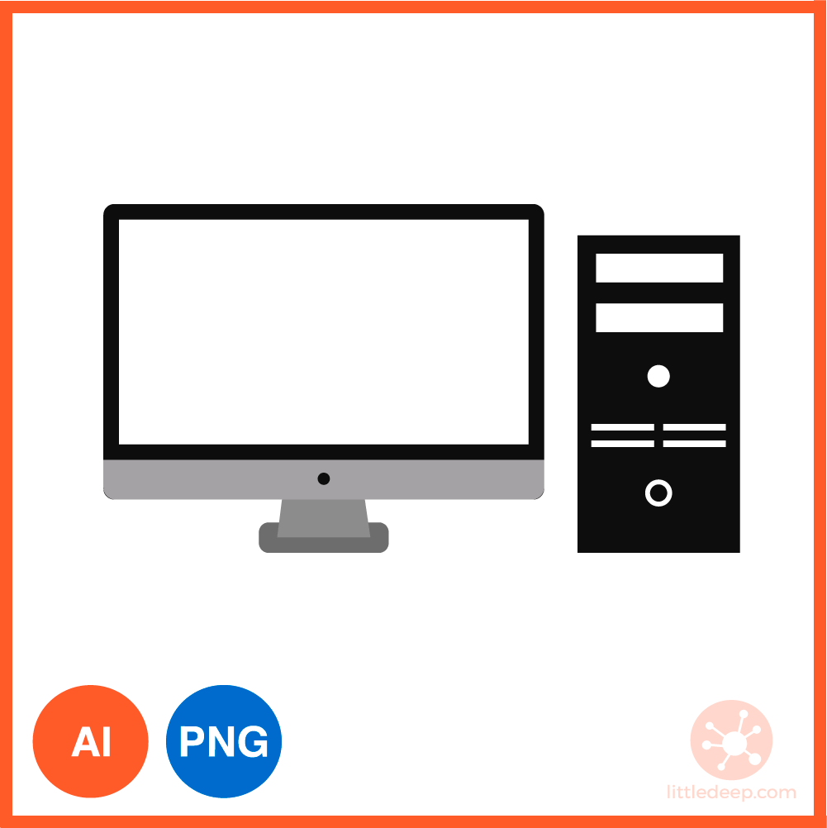
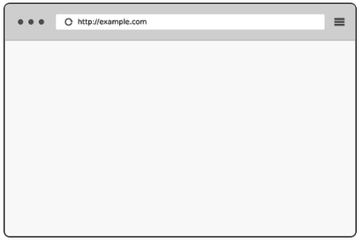
WEB
PC
MOBILE
그 외 Embedded ? IOT?
Arduino, Raspbaerrpi

Slide 13
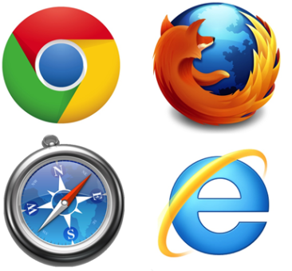
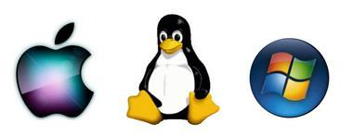
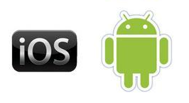
모바일
운영체제
웹브라우저
운영체제

Slide 14




PC: 응용 소프트웨어(Application S/W)
.Net Framework, C#,
Visual Basic, Winapi, MFC, Java Swing, Python, QT
IDE: VS, Pycharm
Cocoa, Python, QT
IDE:Xcode
Linux Ubuntu는???

Slide 15
Question 2. 어플리케이션의 3요소

Slide 16
1. 제어처리: for, if, 네트워크 2. 데이터: 배열,객체,파일,DB 3. GUI: 화면, 이벤트연결

Slide 17
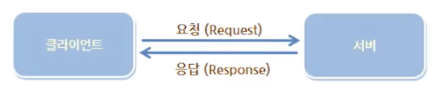

PC: Network Program?
Server?
가능?
Database
Socket? Web?
TCP/IP? HTTP?
oracle,
my sql,
ms sql

Slide 18
모바일: 앱(App)
Mobile Web?
html,css,js 인가?
Network Program?
Socket? Web?
Server?
Swift, XCode
Java, Kotlin
Android Studio

Slide 19
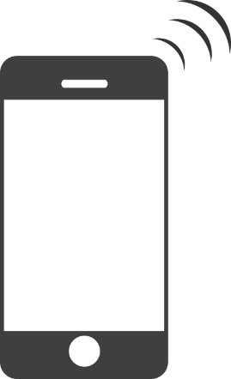
Mobile: Network Program?
Socket? Web? Server?
Socket? Web?
TCP/IP? HTTP?
Server?

Slide 20
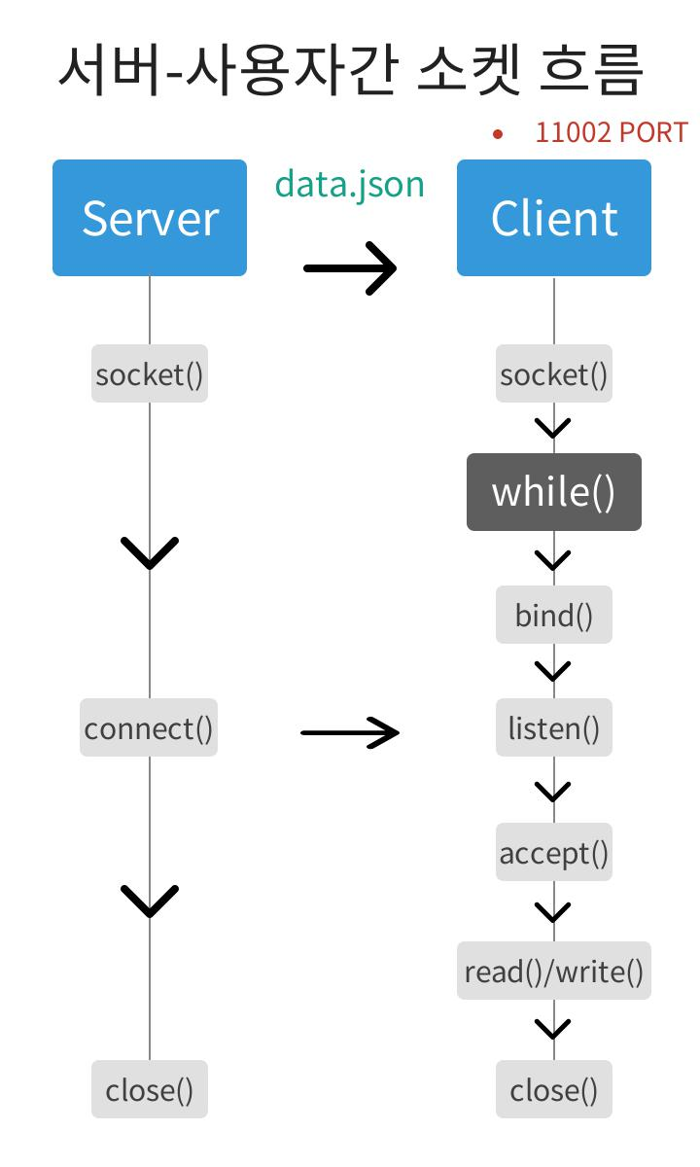
Socket? Web? Server?
data?
String?
packet?
byte?
stream?
json? xml?
Java, C,C++,
Python,
JSP
Android
Java
Thread 필요함?
Thread 필요함?

Slide 21
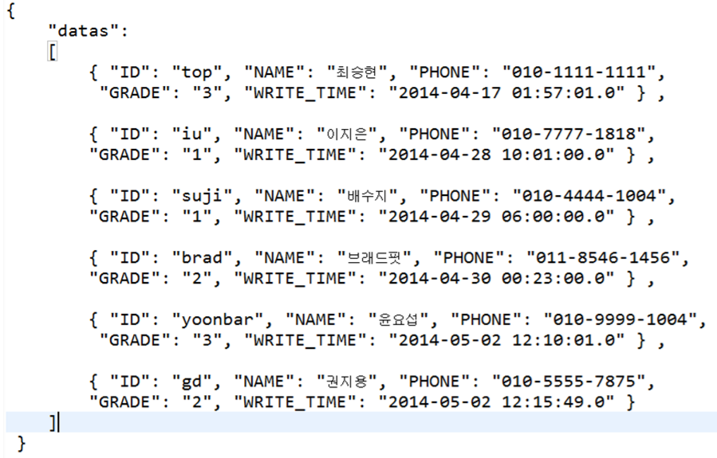
JSON, 그럼 XML은?

Slide 22
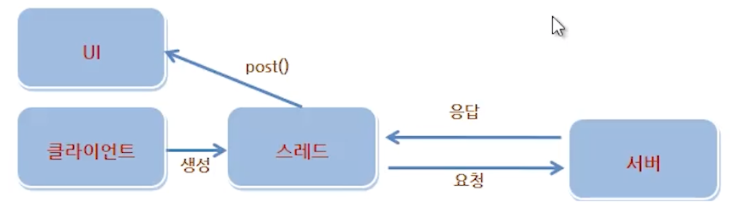
Client Thread?
네크워크로 데이터를 받은 후,
UI에 출력한다.
그런데 데이터가 늦게 온다면?
AsyncTask

Slide 23
안드로이드는 UI를 포함하는 메인쓰레드, 소켓 네트워크 서브쓰레드 핸들러? 동기화? 공유메모리 문제? 데드락? 비동기? 콜백함수?

Slide 24
모바일: Socket? Web? Server?
http?
https?
document,
web page
json, XML
JSP
PHP,
ASP.net
Apache,
IIS
AsyncTask
doInBackground()
onPreExecute()
onProgressUpdate()
onPostExecute()
가능?
HttpURLConnection
Volley? Retrofit?

Slide 25
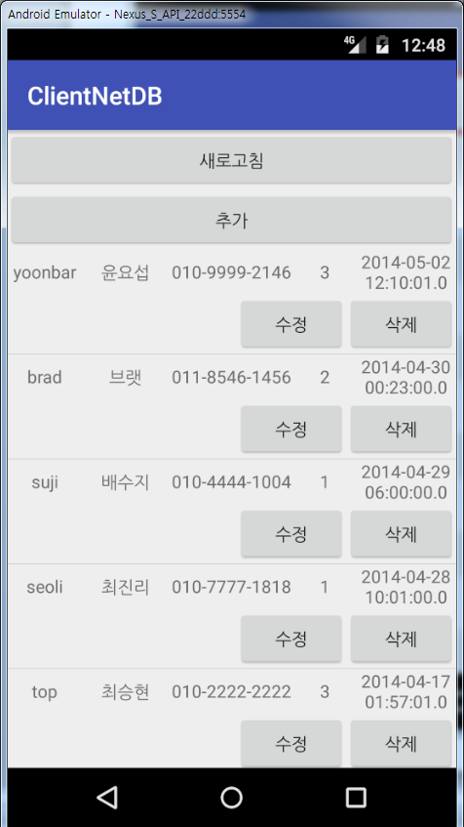
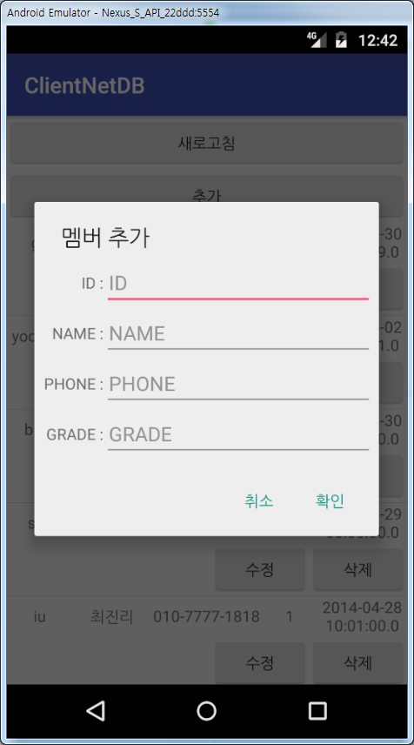

Slide 26
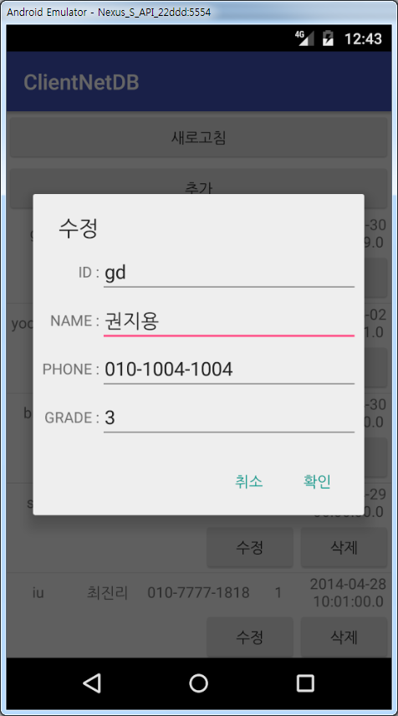
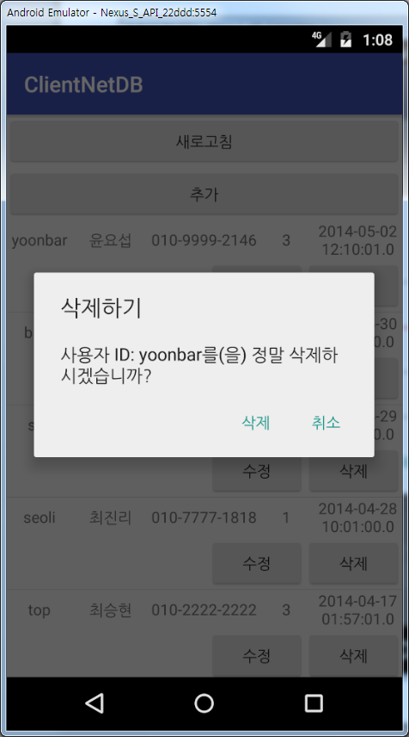

Slide 27
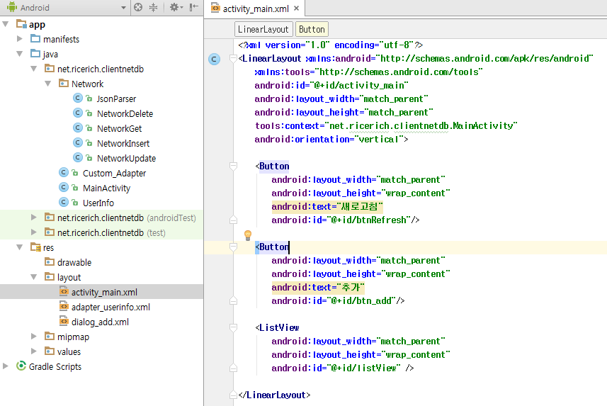

Slide 28
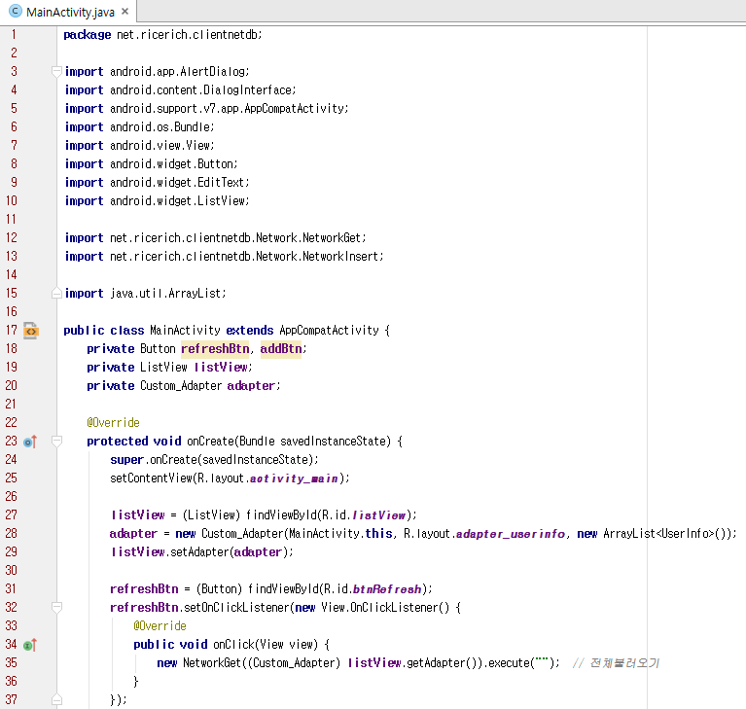

Slide 29
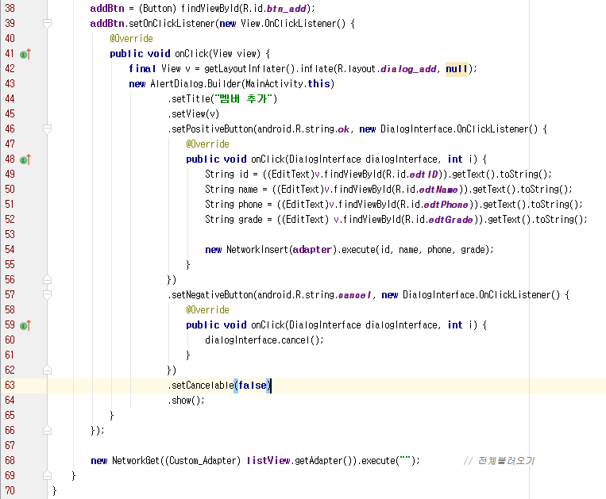

Slide 30
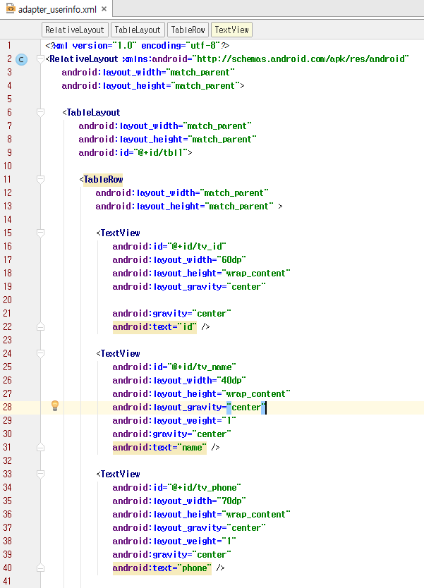
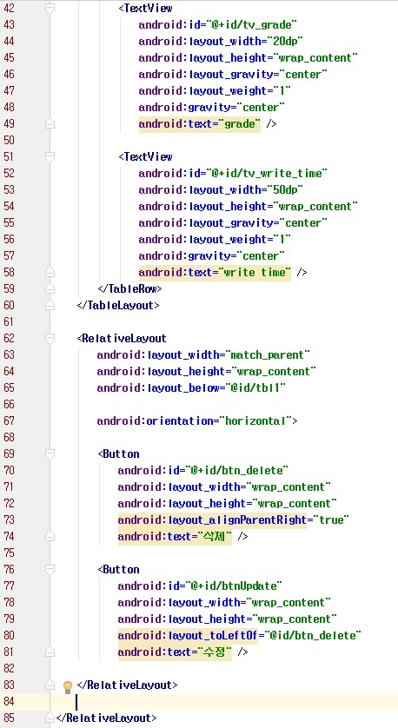

Slide 31
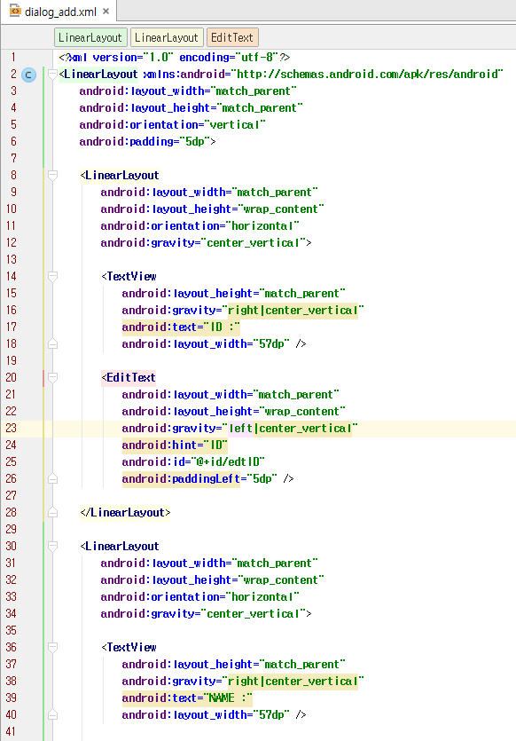
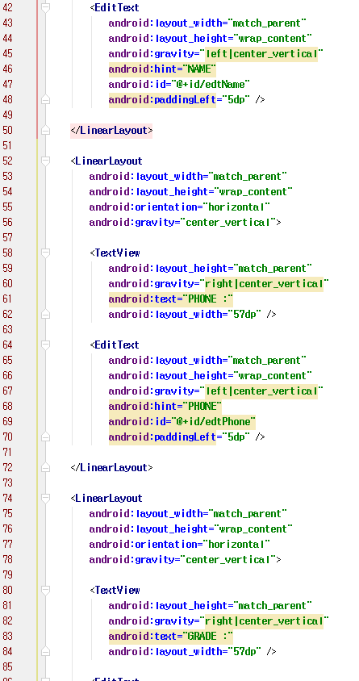

Slide 32
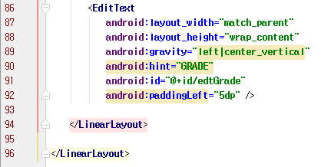

Slide 33
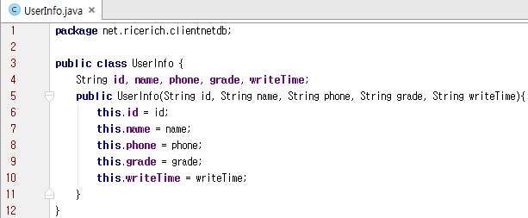

Slide 34
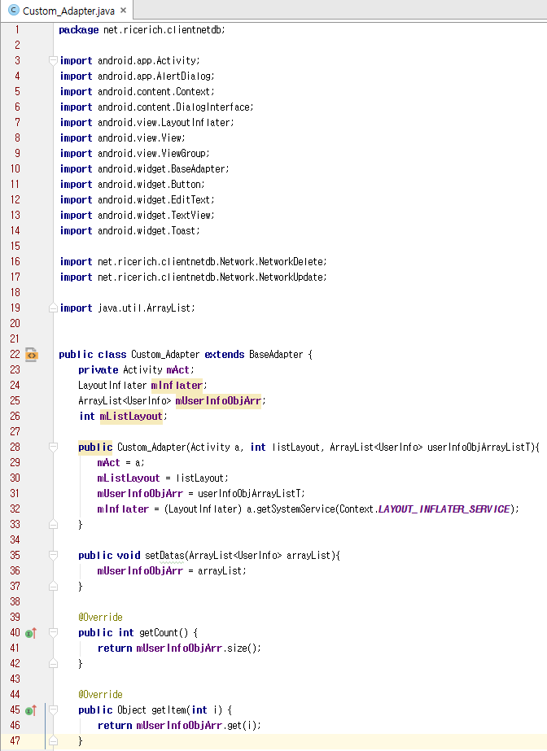

Slide 35
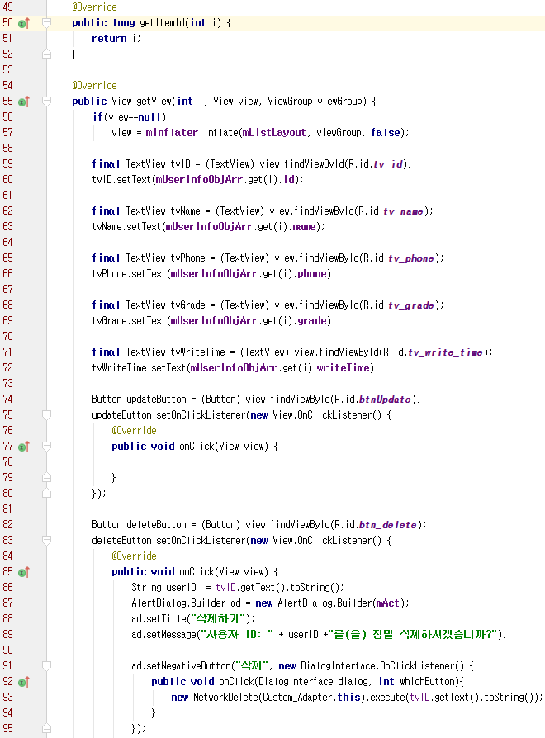
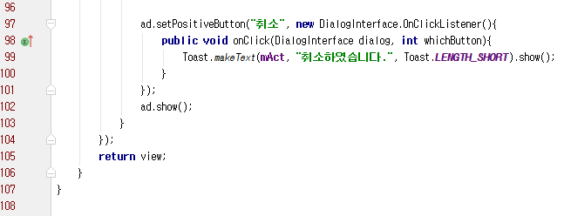

Slide 36
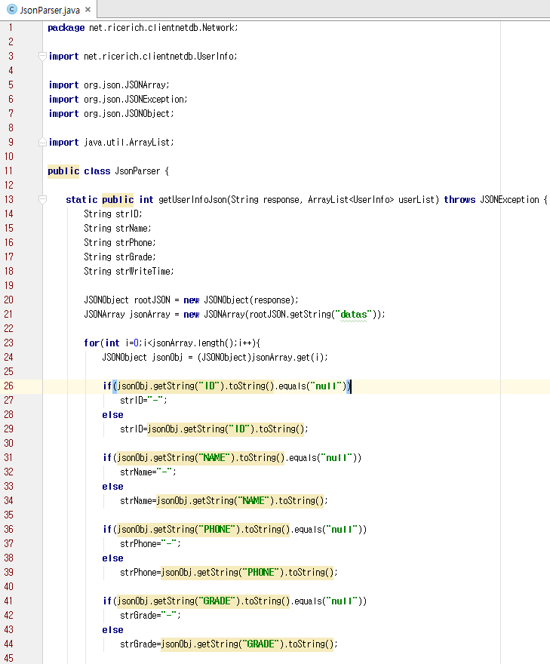
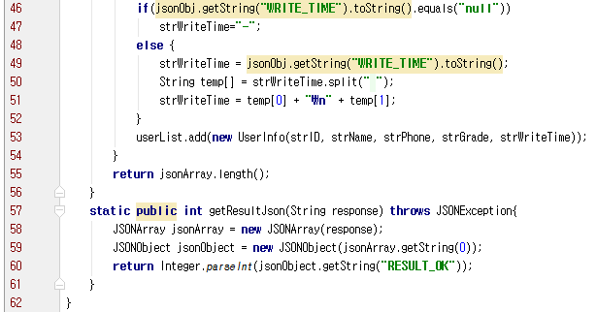

Slide 37
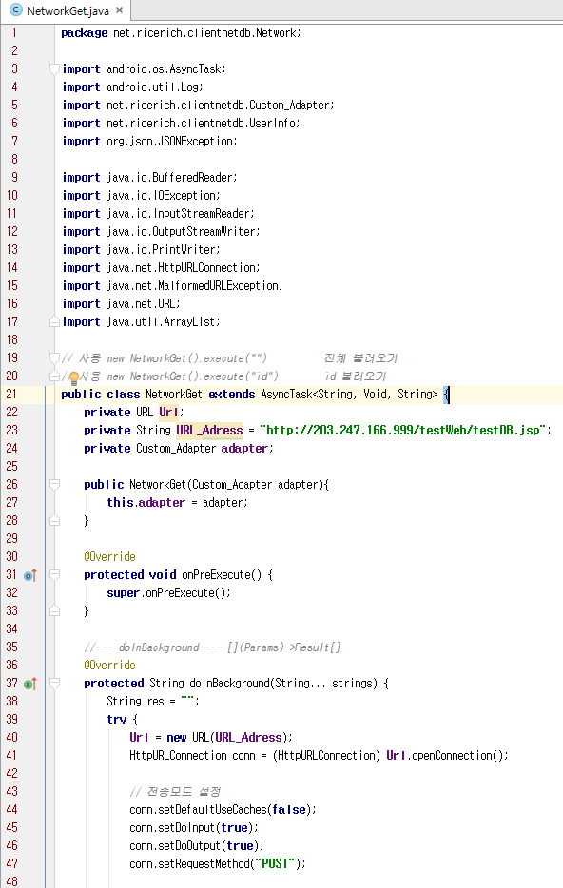

Slide 38
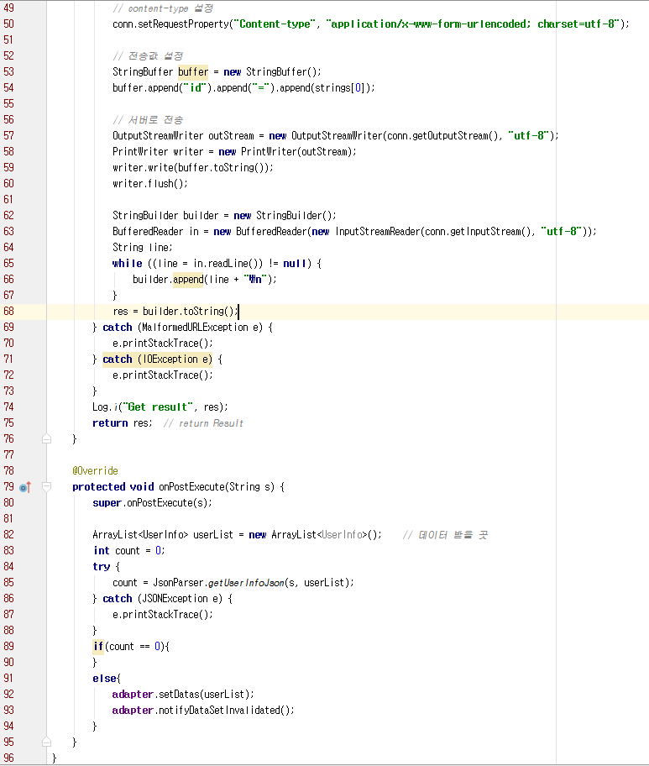

Slide 39
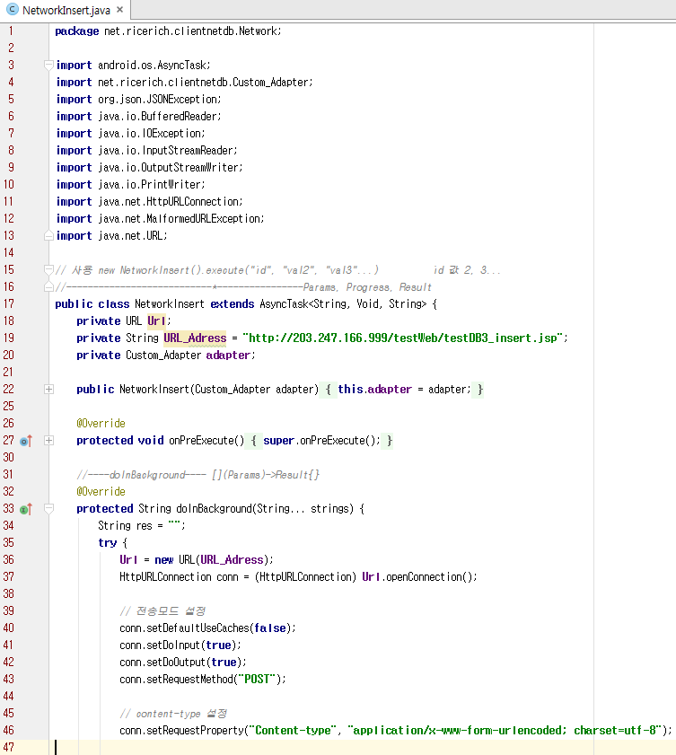

Slide 40
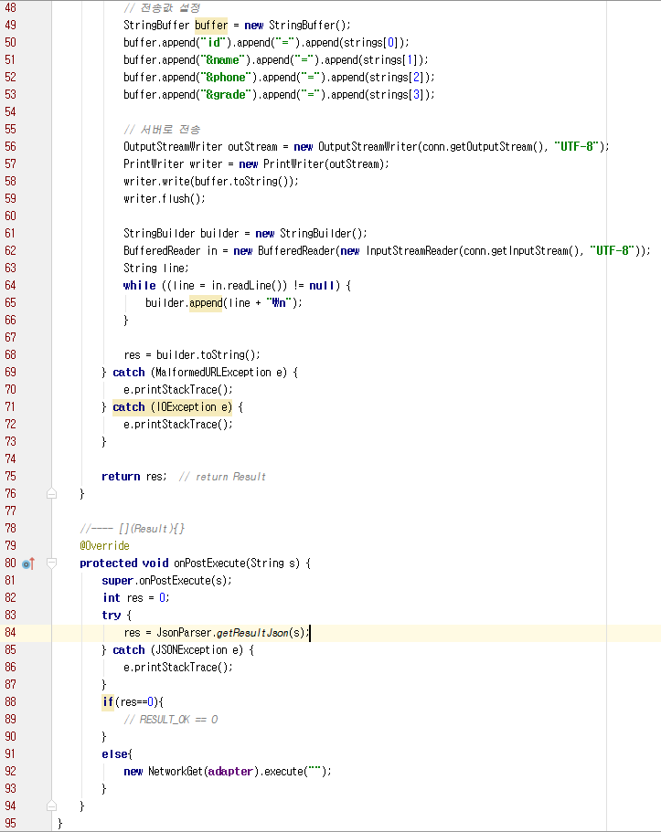

Slide 41
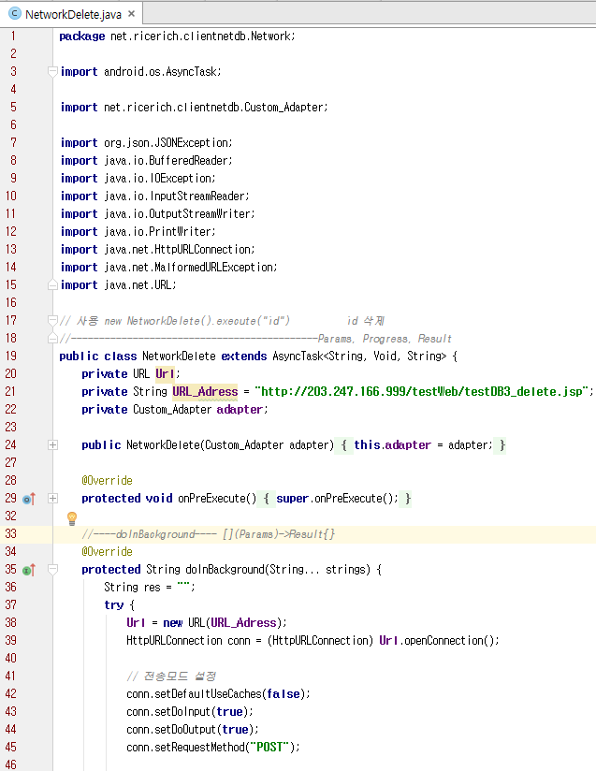

Slide 42
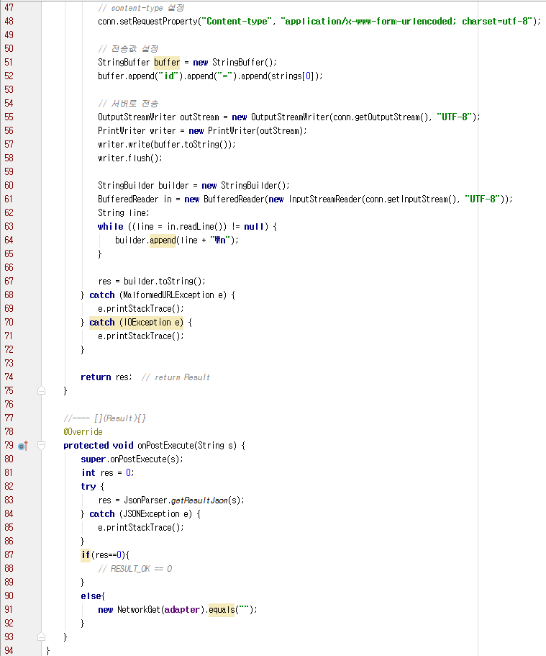

Slide 43
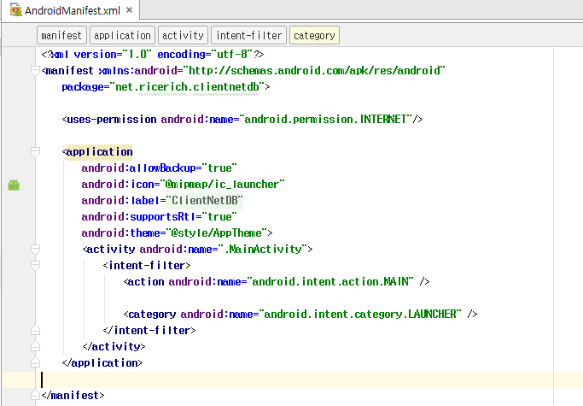

Slide 44
Question 3. 그럼 서버 구현은?

Slide 45
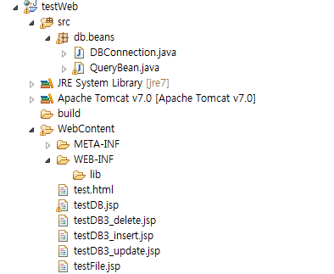

Slide 46
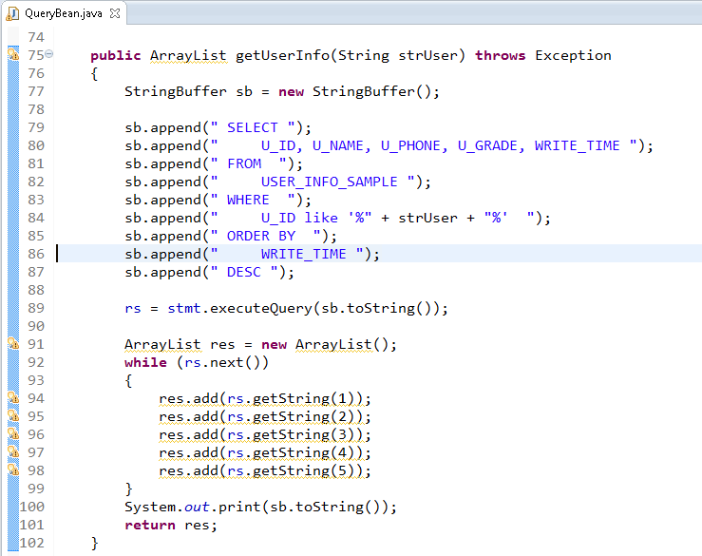

Slide 47
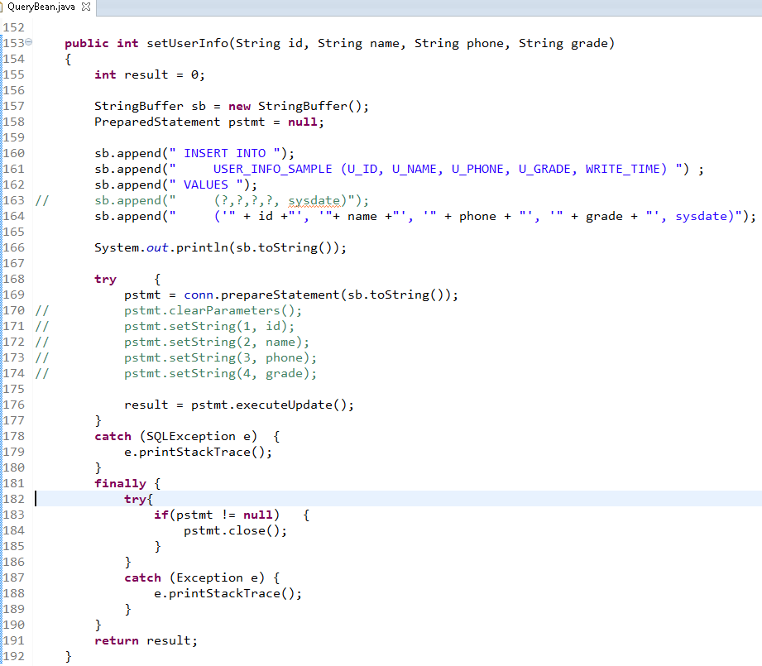

Slide 48
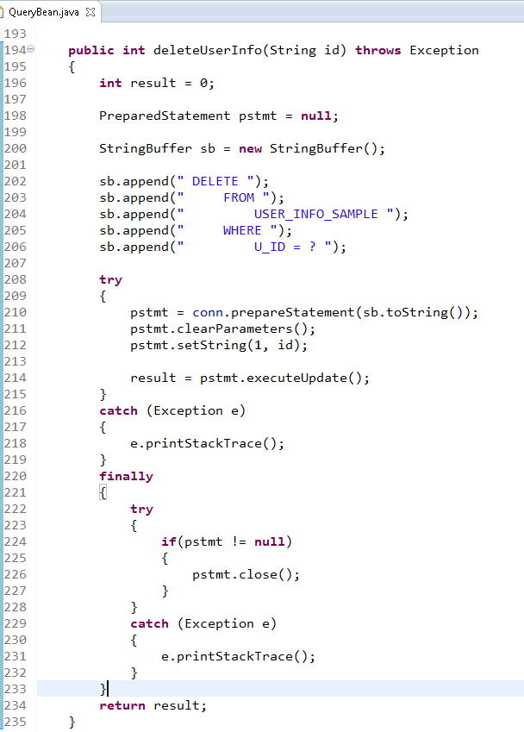

Slide 49
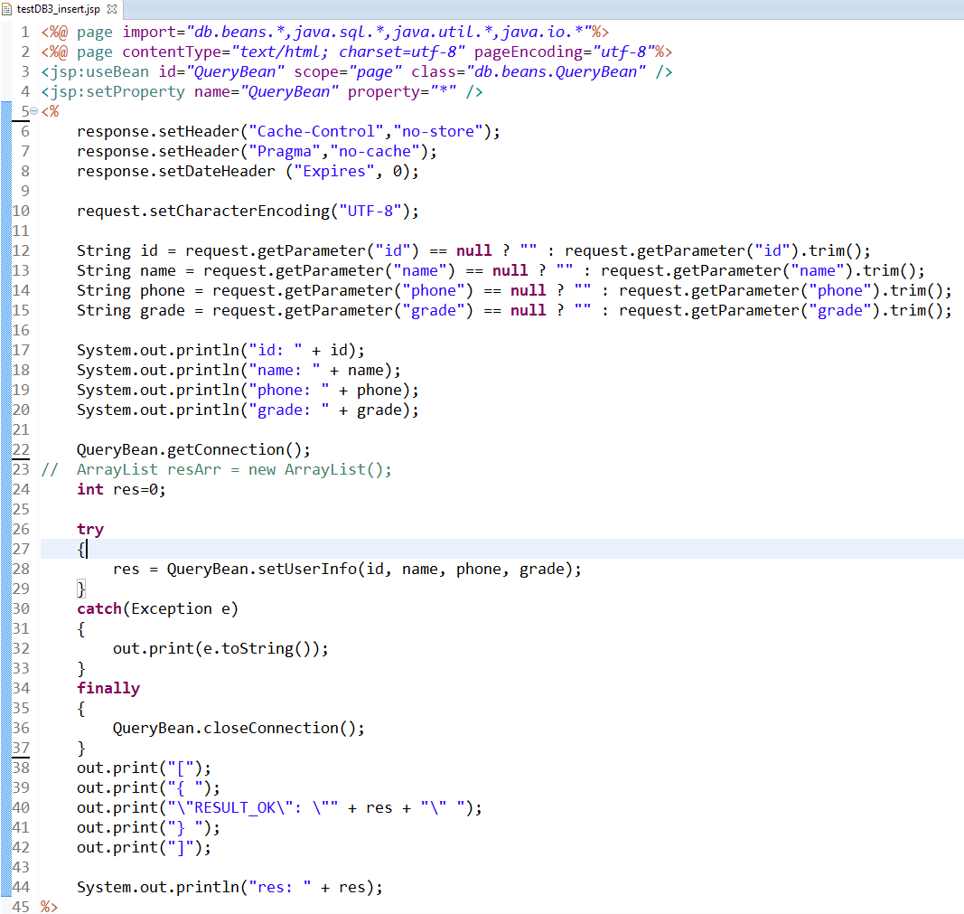

Slide 50
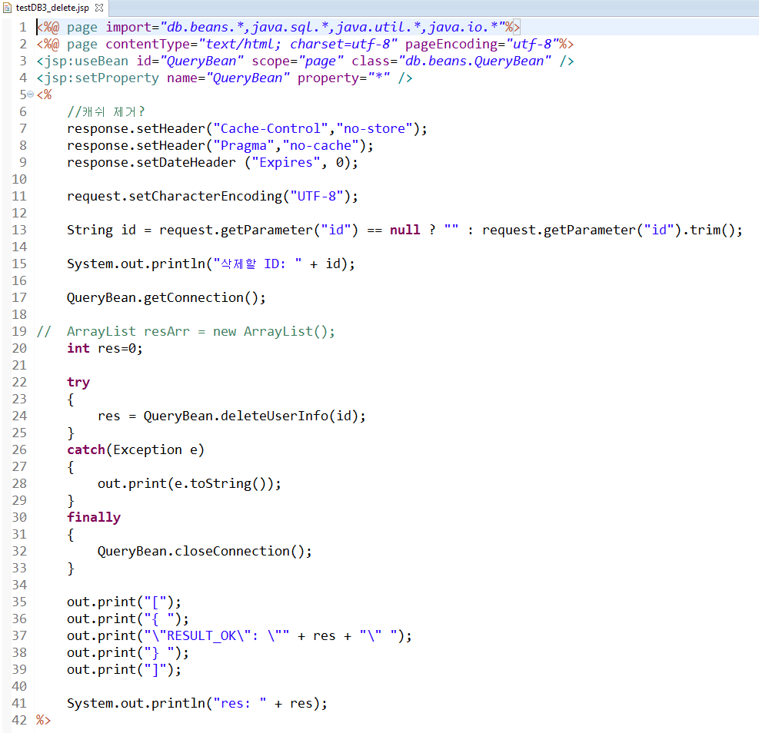

Slide 51
Socket? Web? Server?
http?
https?
document,
web page
json, XML
HTML,
CSS,
Javascript
JSP
PHP,
ASP.net
Apache,
IIS
가능?

Slide 52
Question 4. 클라이언트가 안드로이드가 아닌 웹?

Slide 53
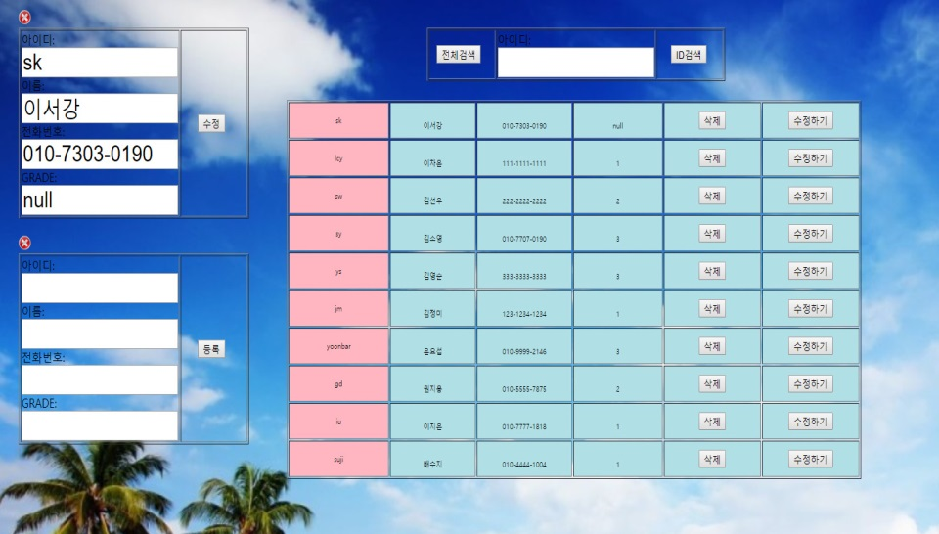
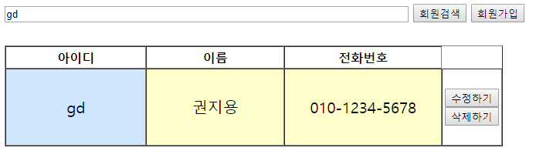
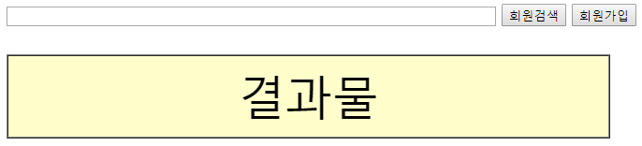
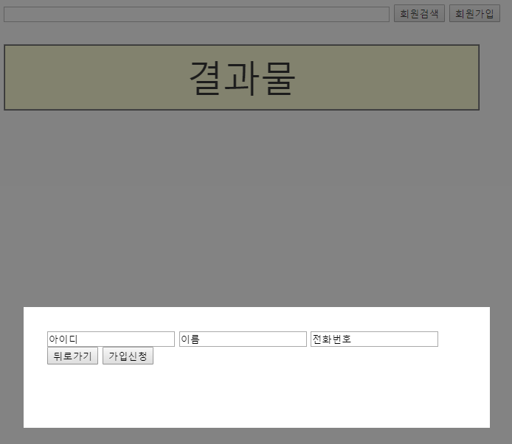
Web? Client?

Slide 54
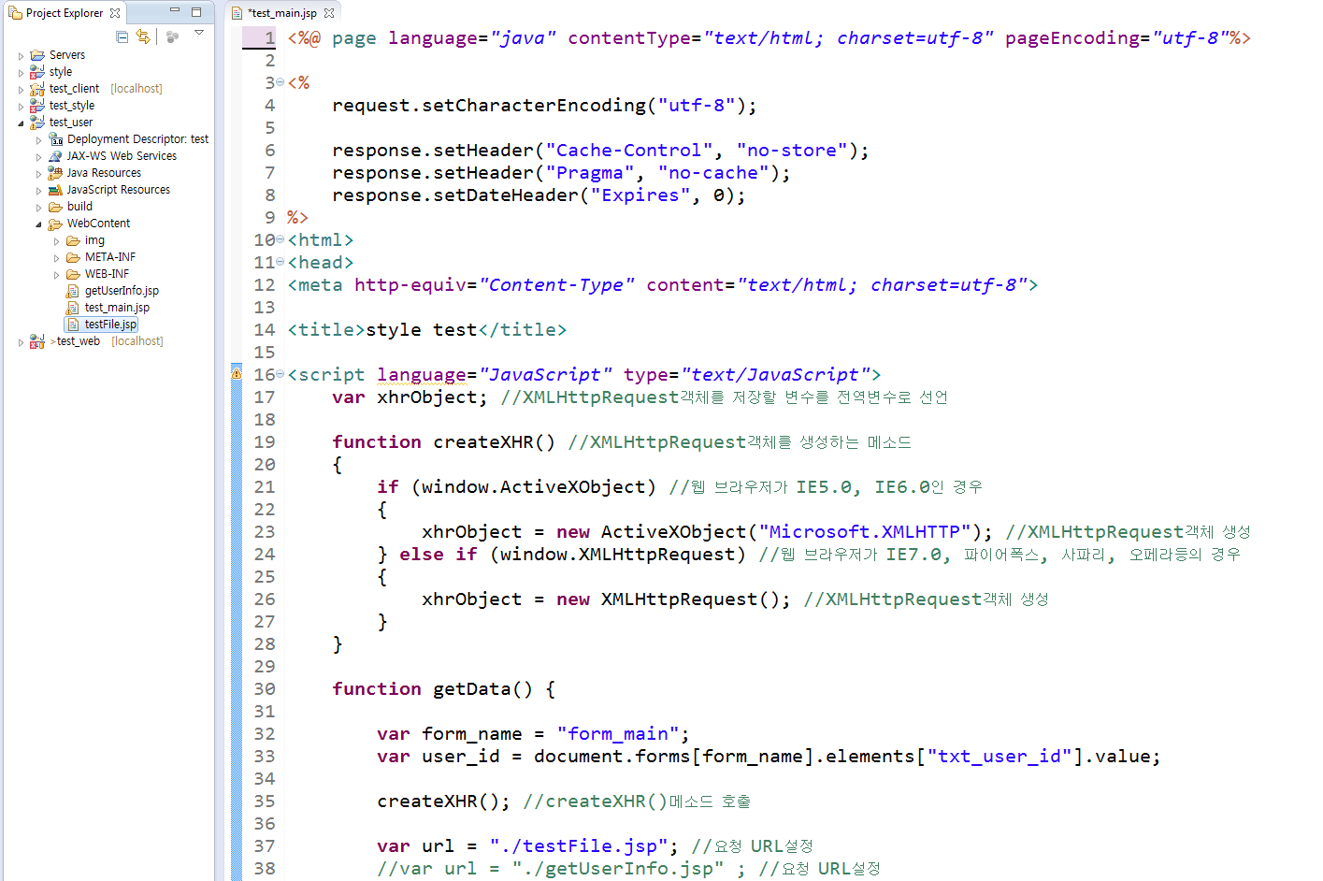
이클립스(J2EE) -> Dynamic web => WebContent -> test_main.jsp

Slide 55
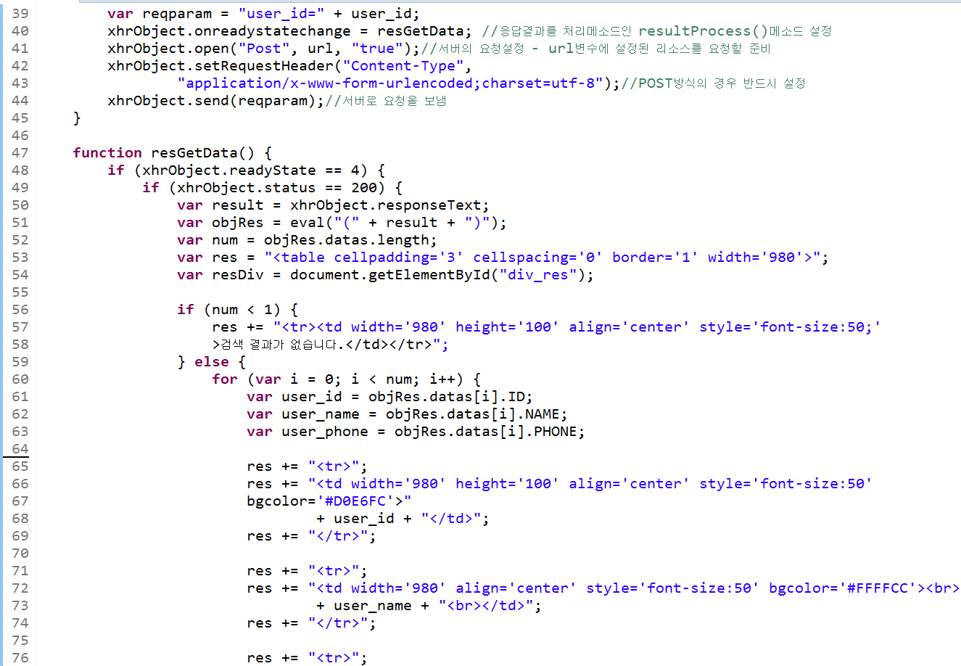

Slide 56
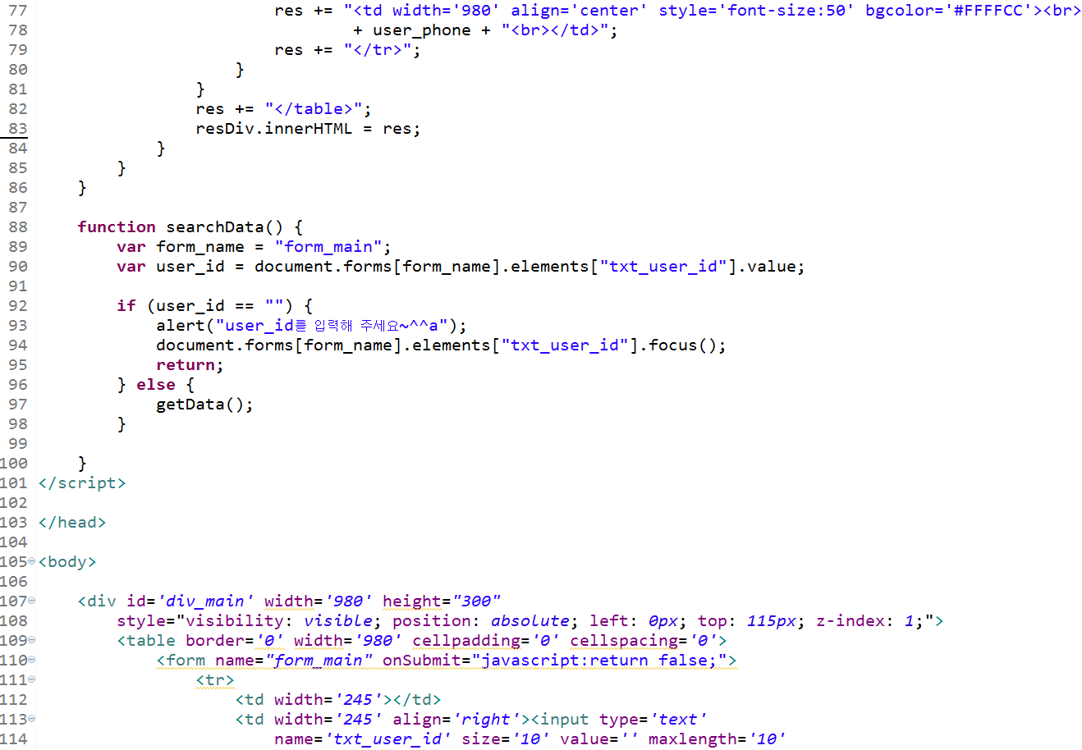

Slide 57
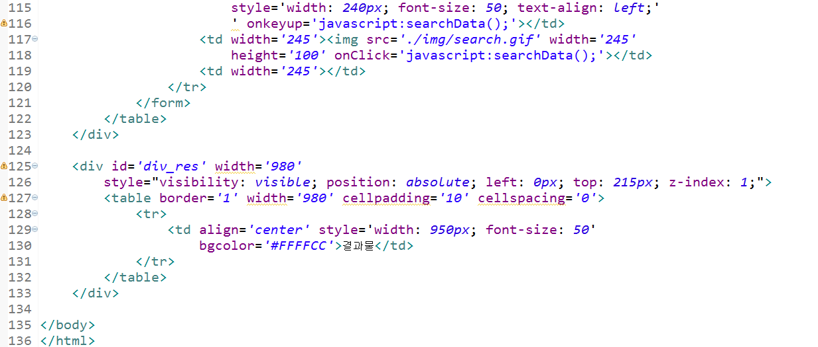

Slide 58
Question 5. AJAX 란? Asynchronized Javascript And XML(or Json)

Slide 59
Web? 신기술? … 글쎄…
HTML,
CSS,
Javascript
JSP,
PHP,
ASP.net
Apache,
IIS
jQuery(js),
Bootstrap(css)
spring framework(java),
전자정부표준프레임워크

Slide 60

spring framework? MVC?
Model, View, Control

Slide 61
Web? 좀 더 신기술?
Framework
HTML,
CSS,
Javascript
JSP(java),
PHP,
ASP.net
Apache,
IIS
jQuery, bootstrap
Spring(java) Apache
angularJS,
reactJS
viewJS
nodeJS(js) express
Django(python) Apache
Flask(python) Apache

Slide 62
Question 5. 프로그래밍 원리 2단계?

Slide 63

Node JS
Javascript로 만들어진 서버 프레임워크

Slide 64

C:\nodejs_express_erver>npm install express

Slide 65


미들웨어 in Express Server at NodeJS

Slide 66
Question 6. 웹 서버의 라우팅?

Slide 67

Web Server 의 라우팅

Slide 68

웹 클라이언트

Slide 69

웹 클라이언트

Slide 70

URL

Slide 71
URL
클라이언트가 서버에게 Request~!
'https://m.search.naver.com/search.naver? class=1&name=gd&num=32'

Slide 72
Web
http?https?
data?
String?
stream?byte?
객체?
json? xml?
URL? URI?
anything
anything
anything

Slide 73
Question 7. Restful API? (REspresentational State Transfer)

Slide 74

Restful
Create Read Update Delete

Slide 75

Restful

Slide 76

Restful

Slide 77

Restful

Slide 78

웹 클라이언트

